Slide 1
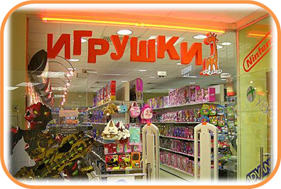
Муниципальное бюджетное дошкольное образовательное учреждение
«Детский сад комбинированного вида № 70»
Педагог-психолог
Малыхина Ольга Валерьевна
ПУТЕШЕСТВИЕ ПО МИРУ ИГРУШЕК

Slide 2
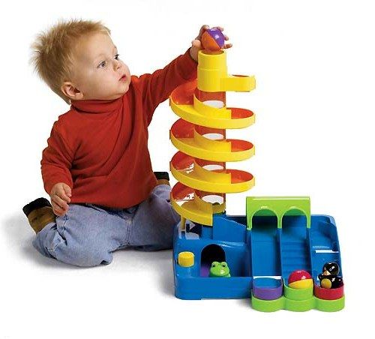
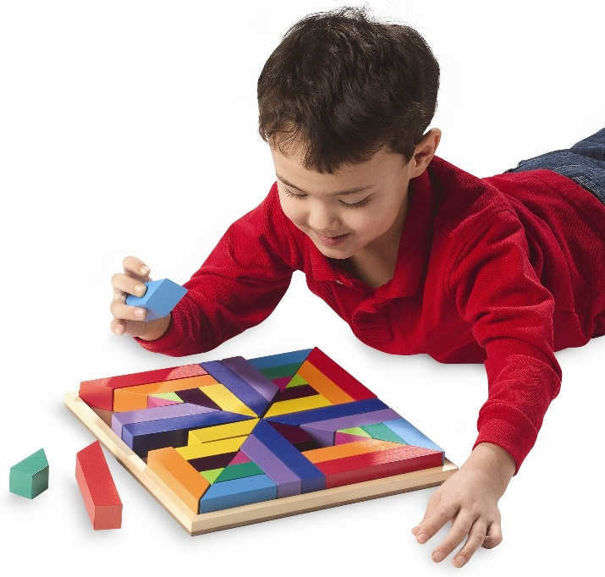
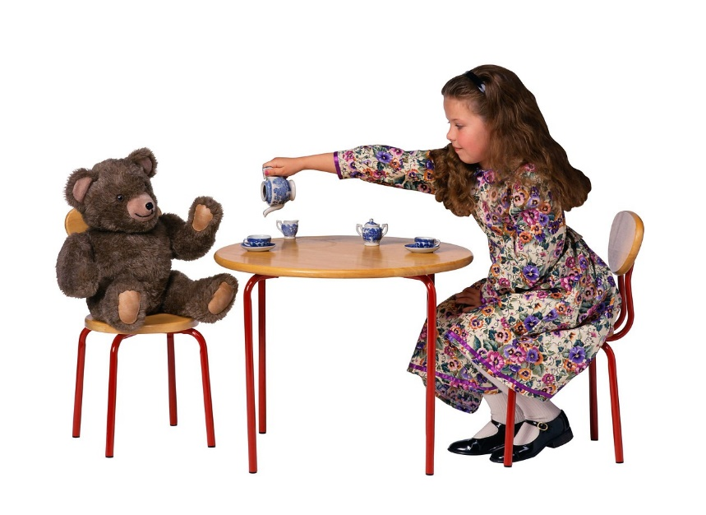
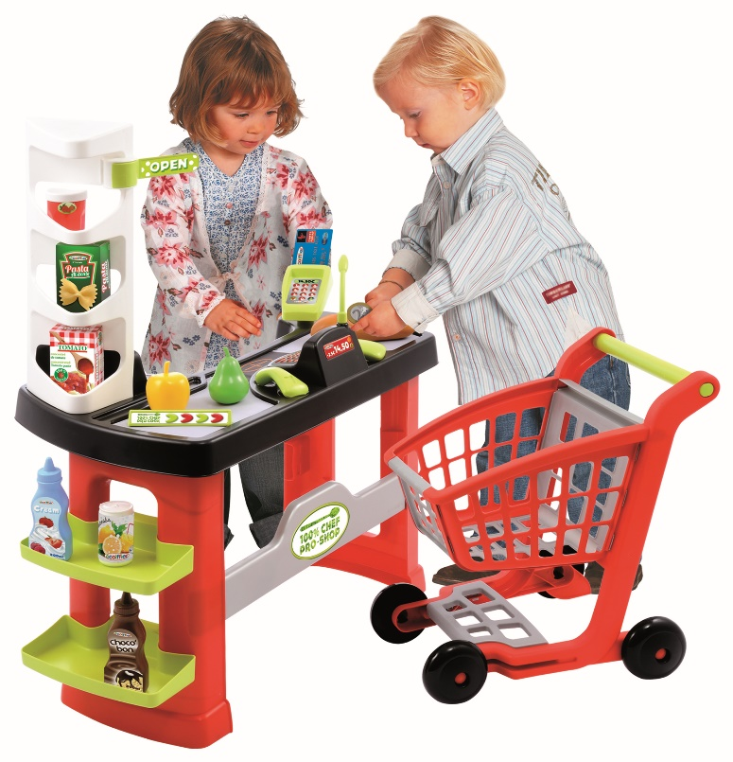
Настоящая игрушка – это средство для детской игры. А игра и есть самая главная и самая развивающая деятельность для дошкольника.

Slide 3
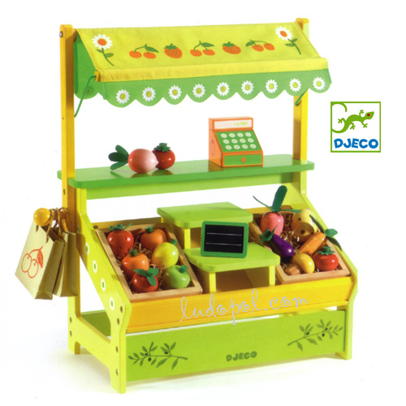
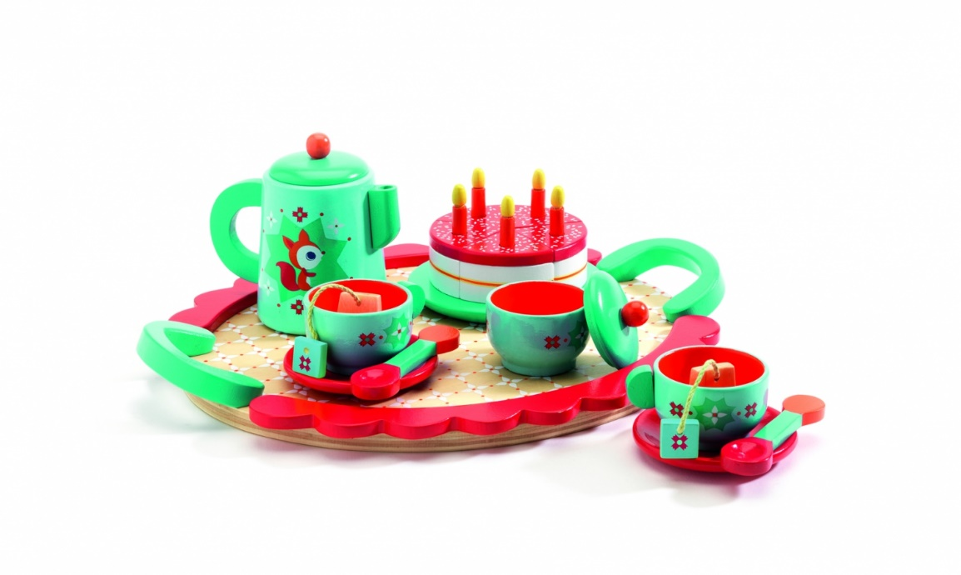
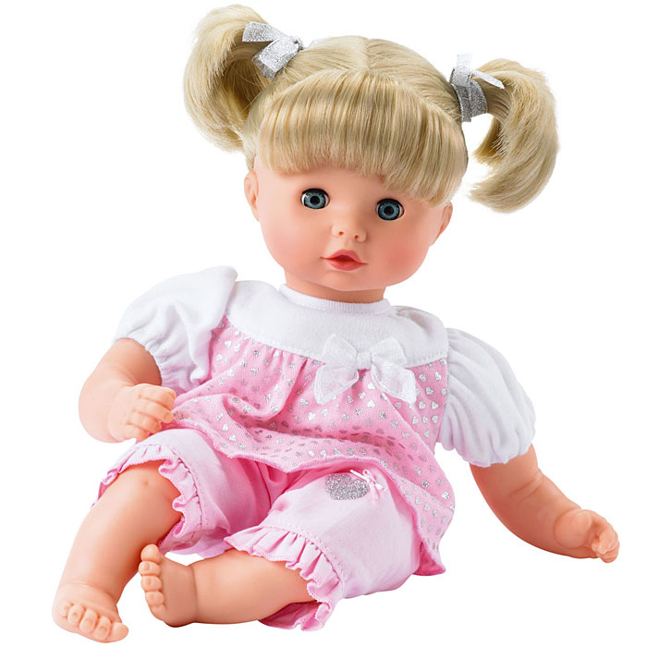
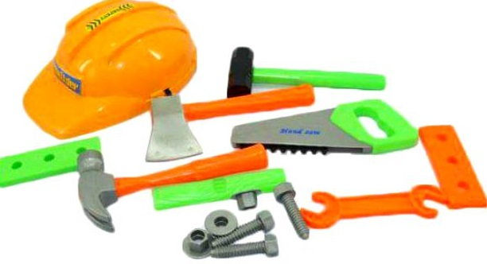
Во всем разнообразии детских игрушек психологи выделяют три группы.
В первую входят те, которые способствуют освоению смыслов, задач и норм отношений между людьми, и на этой основе социальному и личностному развитию ребёнка.

Slide 4
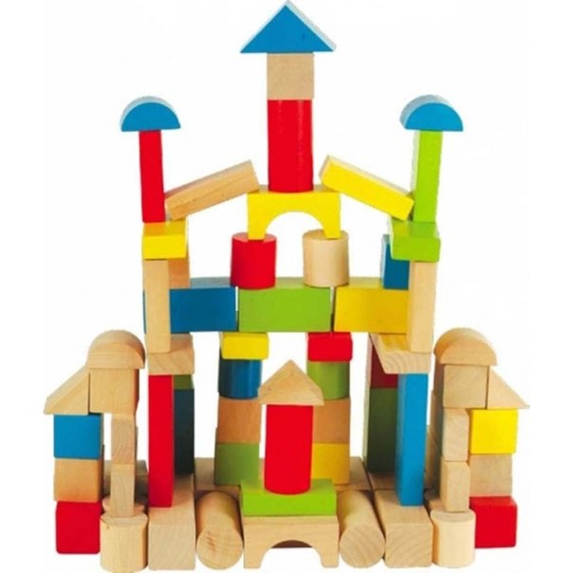
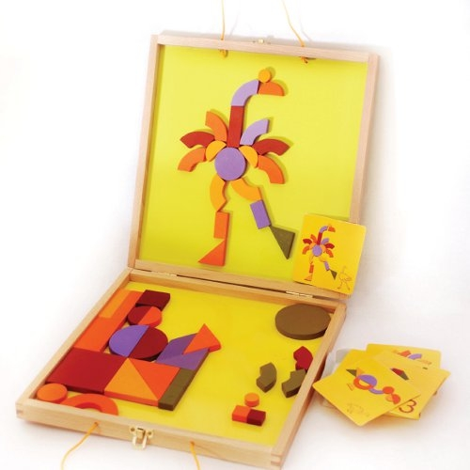
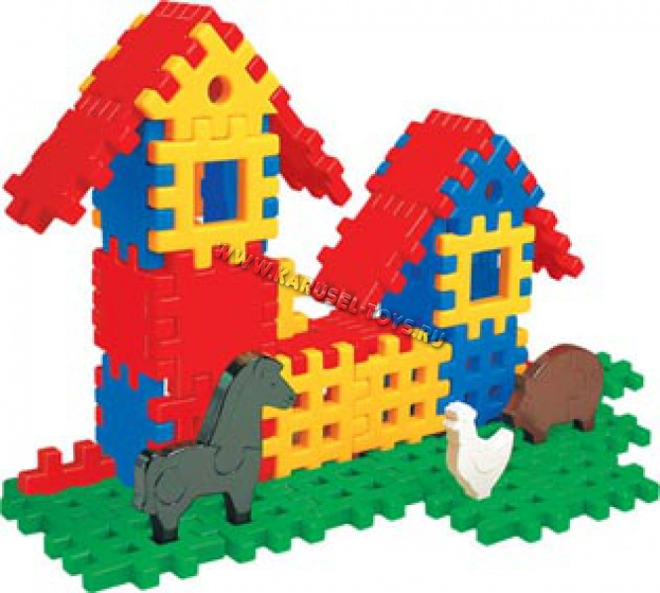
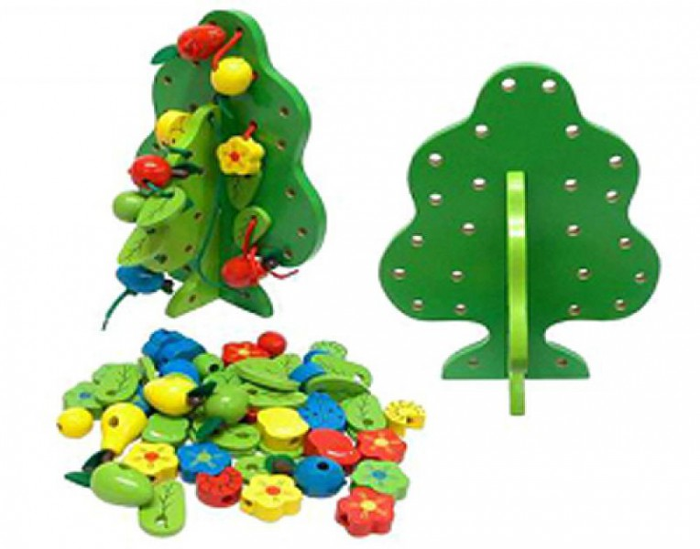
Вторую группу составляют игрушки, которые способствуют усвоению способов действия с предметами, и на этой основе формируют интеллектуальные и познавательных способности.

Slide 5
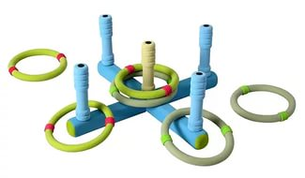

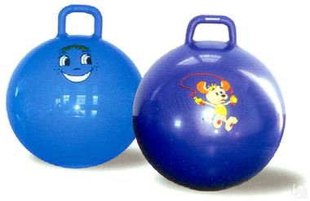
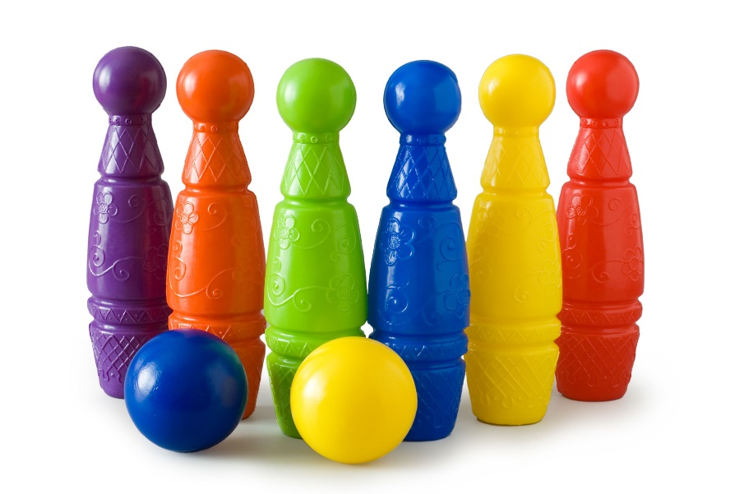
Третья группа игрушек направлена на физическое развитие и воспитание ребёнка. укрепление здоровья, и формирование у малыша определенных физических качеств (силы, выносливости, ловкости, меткости).

Slide 6
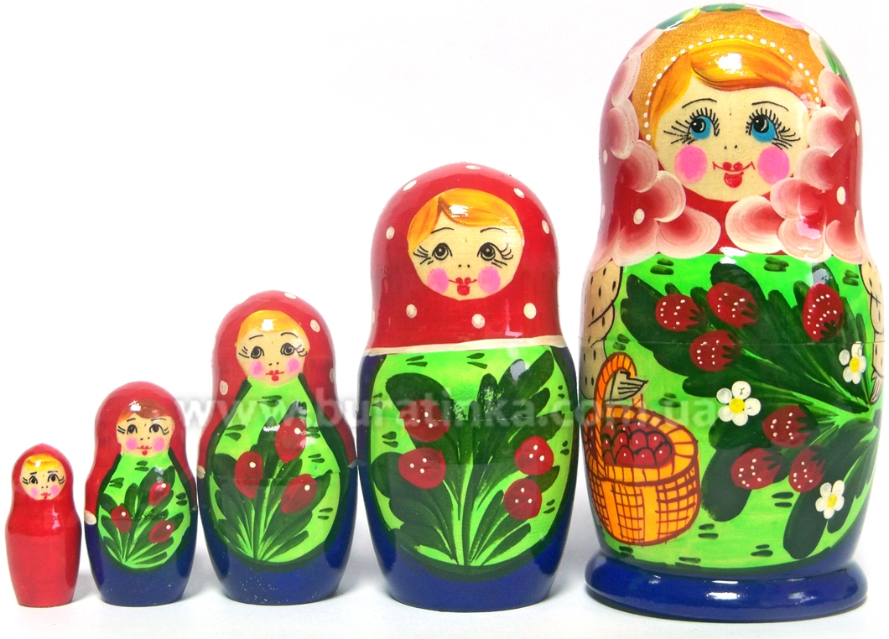
Критерии отбора:
1. Простота и доступность
2. Стимуляция активных действий
3. Поощрение самостоятельности
4. Этика, эстетика, культура
5. Соответствие возрасту

Slide 7
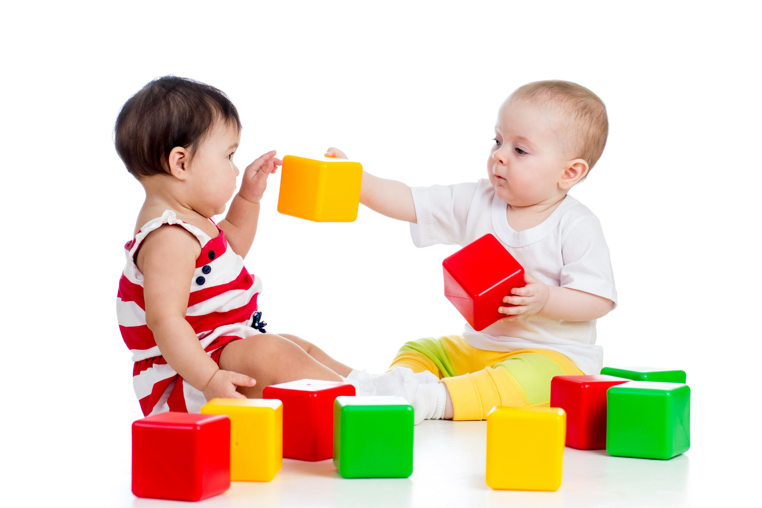
Основные типы игрушек для детей от 0 до 12 месяцев:

Slide 8
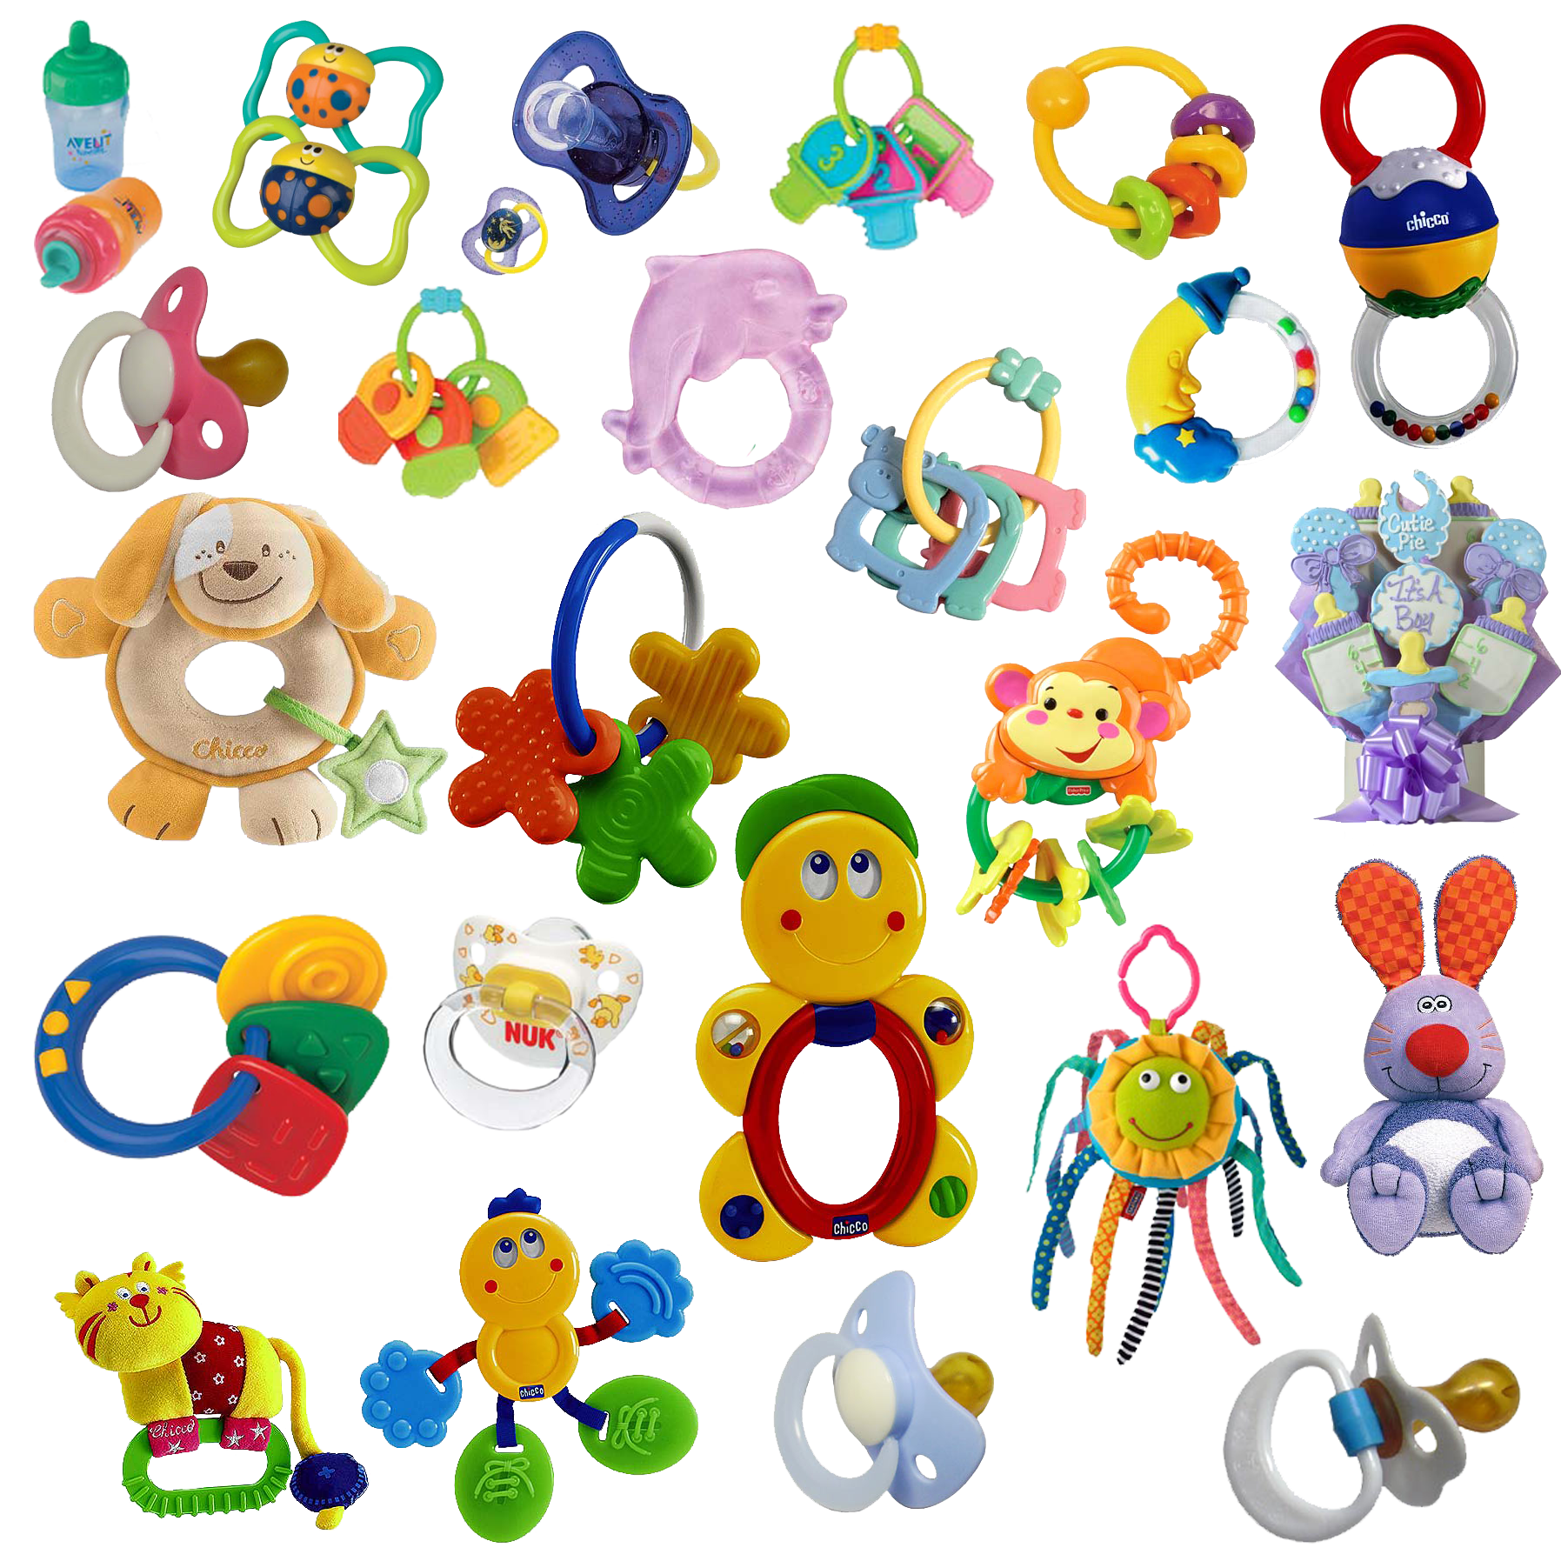
Игрушки первого года жизни функционально необходимы для:
получения разнообразной информации и совершенствования развития основных органов чувств, прежде всего тактильной чувствительности, зрения, слуха
развития мелкой и крупной моторики ребёнка (движений рук и всего тела)
усвоения информации о различии форм, цвета, размера окружающих предметов, пространственных отношениях между ними;

Slide 9
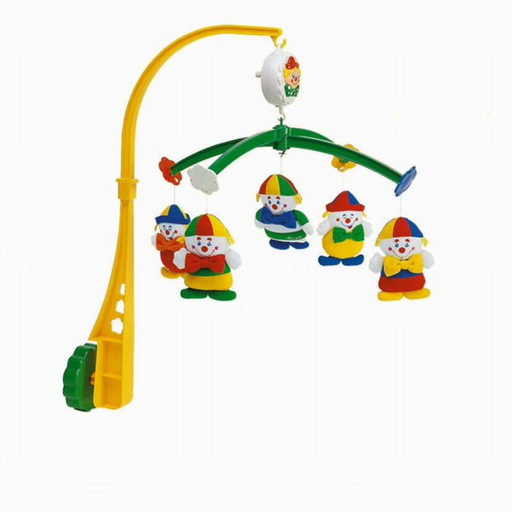
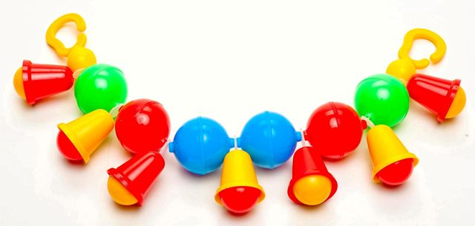

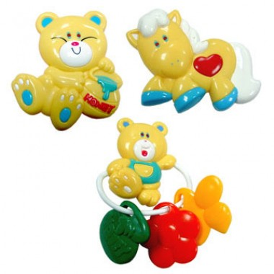
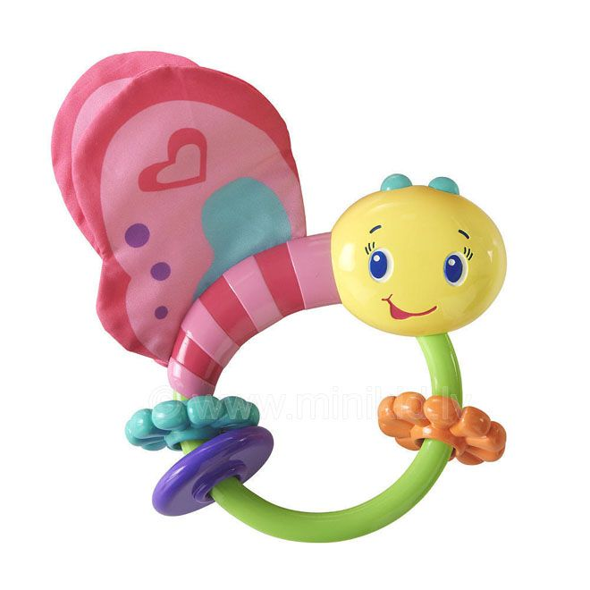
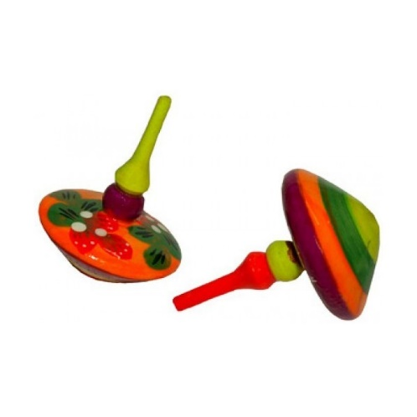
Погремушки – способствуют развитию концентрации внимания, зрительного, слухового восприятия и координации движений.
Подвески, крепящиеся на кроватке или коляске– развивают зрительную активность, учат малыша сосредотачивать взгляд на ярком пятне. Подвески-карусели развивают умение следить за движением по кругу.

Slide 10
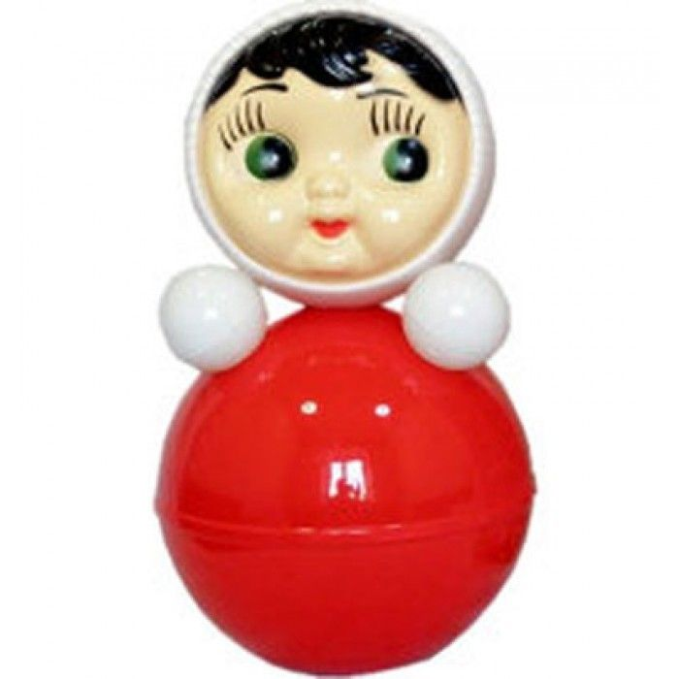
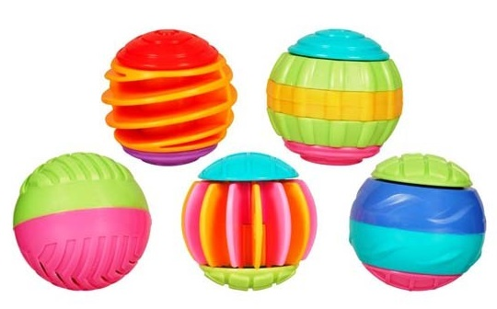
Большая неваляшка - с большими выразительными глазами и веселой мордашкой — служит для малышей «заместителем» человека. Неожиданное появление звука привлекает внимание и радует.
«Звучащие шарики» подойдут и для самых маленьких детей, и для тех, кто постарше.

Slide 11
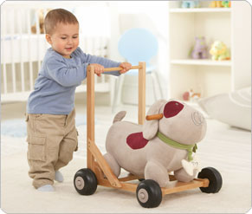
Основные типы игрушек от 1 до 3 лет

Slide 12
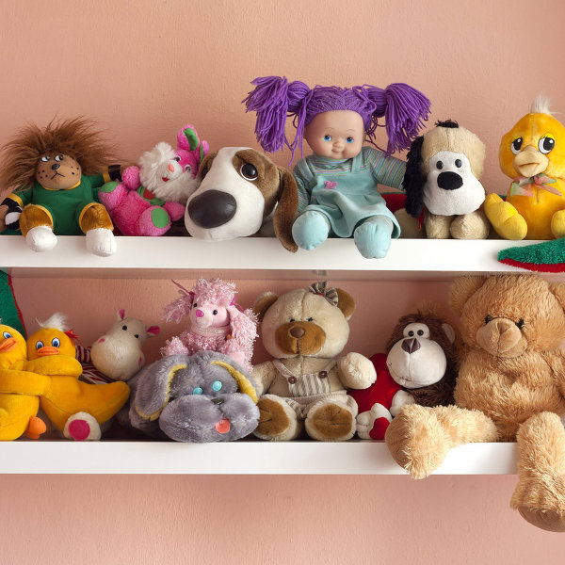
Предметная деятельность, в которой в раннем возрасте происходит умственное и техническое развитие ребёнка, имеет несколько линий развития, среди которых:
становление орудийных действий;
развитие наглядно-действенного мышления;
развитие познавательной активности;
формирование целенаправленности действий ребёнка.
Каждое из этих направлений предполагает специальные игровые материалы и особые характеристики игрушек.

Slide 13
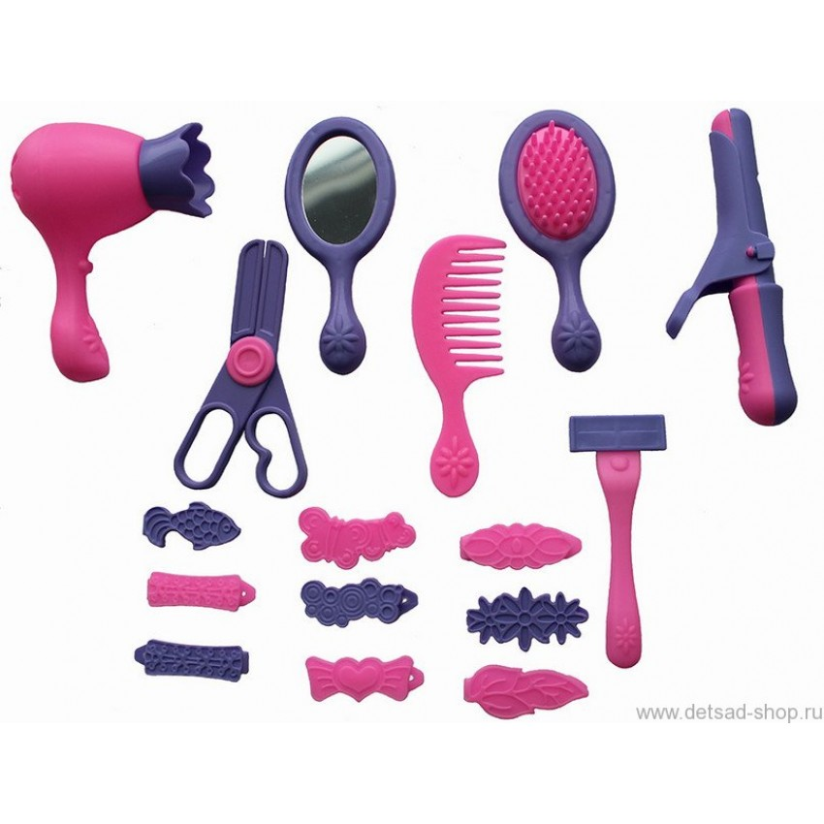
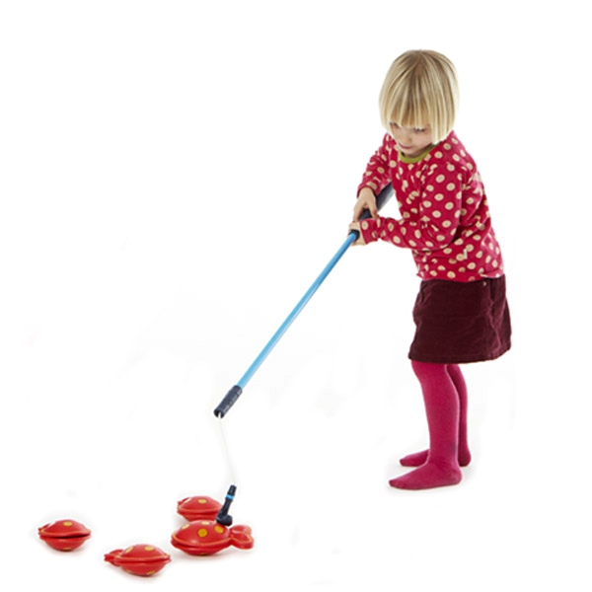
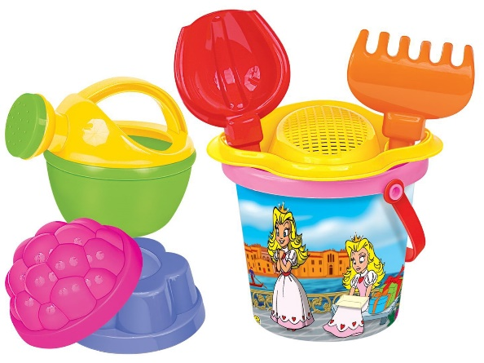

Орудийные действия
совочки, лопаточки;
метелочки, грабельки;
сачки для "вылавливания" игрушек из ванны;
удочки с магнитом для "ловли рыбок";
игрушечный телефон, часы, сумочка и пр.;
кукольная утварь, посуда, одежда, расчёски и пр.

Slide 14
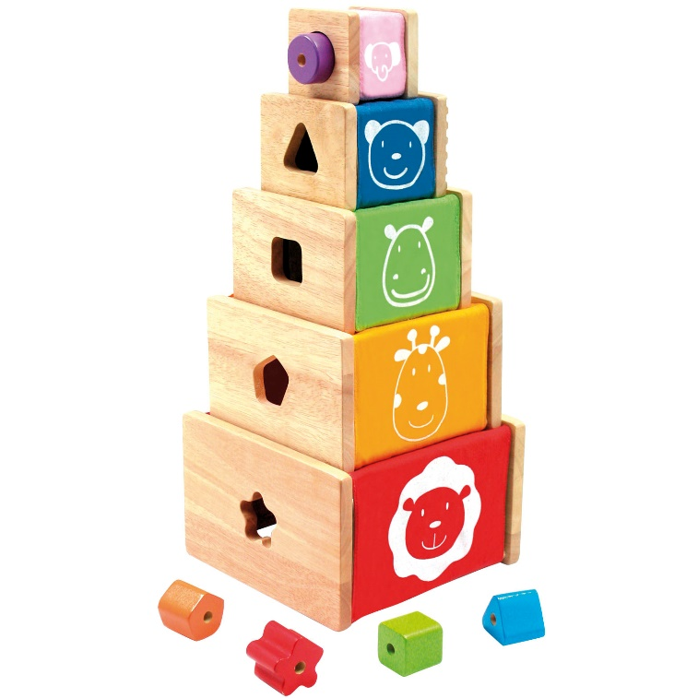
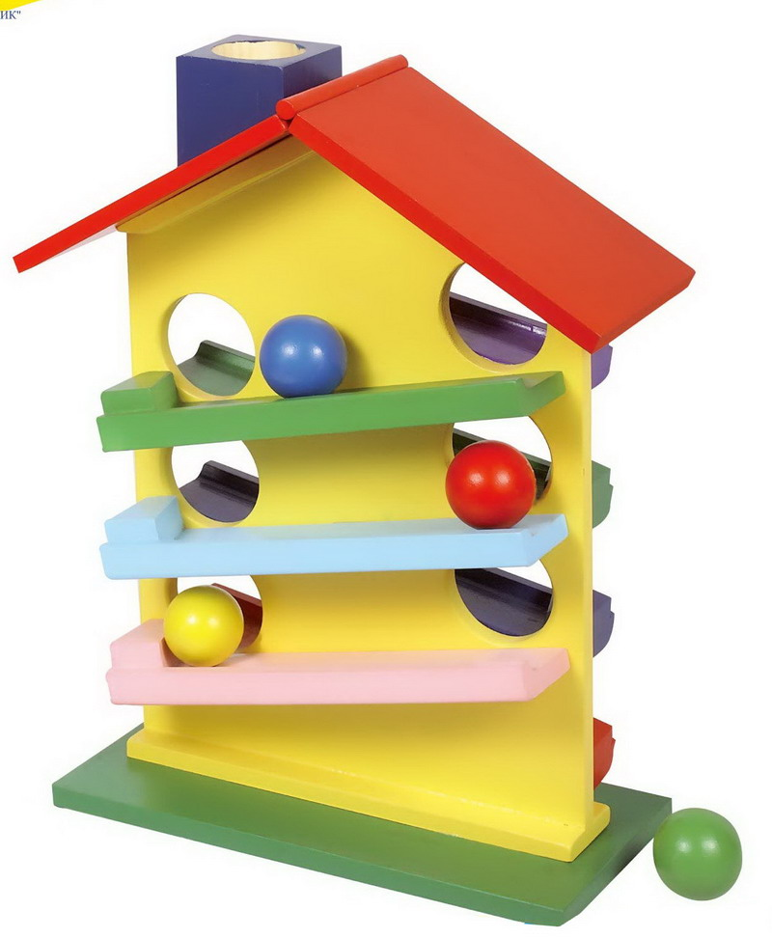
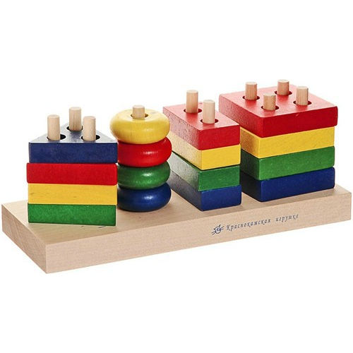
Наглядно-действенное мышление
пирамидки, разнообразные по цвету, форме и материалу;
вкладыши разной формы и размера для вкладывания и накладывания;
матрёшки 3-4-местные;
"коробки форм", т.е. игровые пособия для вкладывания в ячейки геометрических форм и предметных изображений;
столики с отверстиями, колышки, цветочки для втыкания;
крупные пазлы и мозаики;
кубики крупные пластмассовые и деревянные;
шнурок и бусины для нанизывания;
народные игрушки с подвижными частями;
желобок и шарик для скатывания.

Slide 15
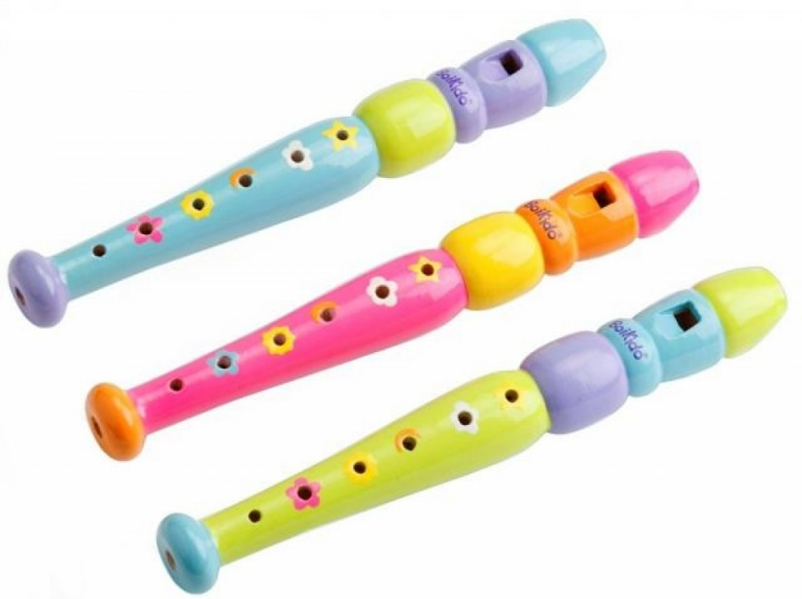
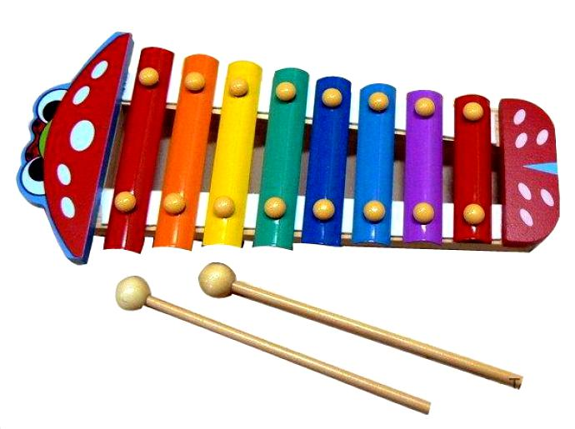
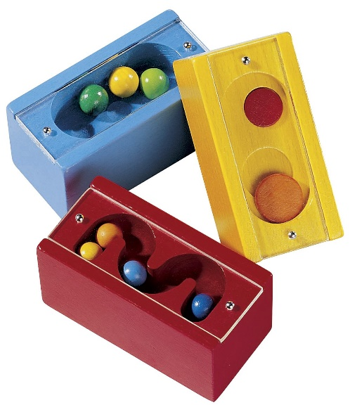
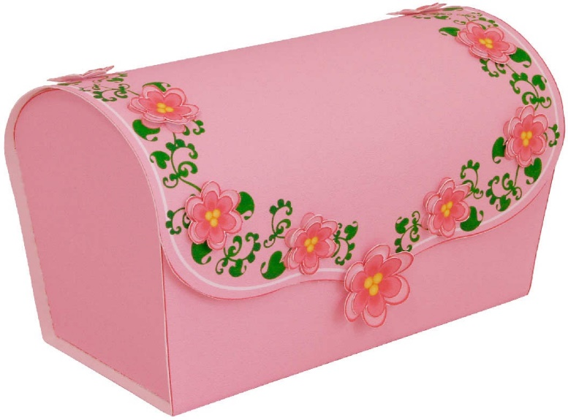
Познавательная активность
коробочки с секретом;
детские музыкальные центры;
механические игрушки;
клавишные игрушки;
игрушки с сюрпризом, требующие установления связи между своим движением и появлением чего-то нового;
материалы для игр с водой и песком: брызгалки, формочки, совочки и пр.

Slide 16
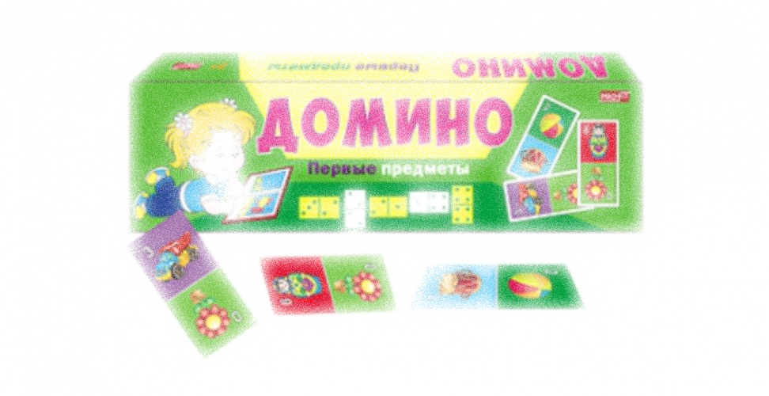
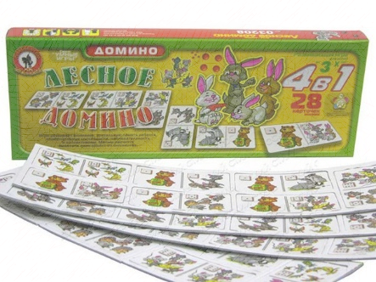
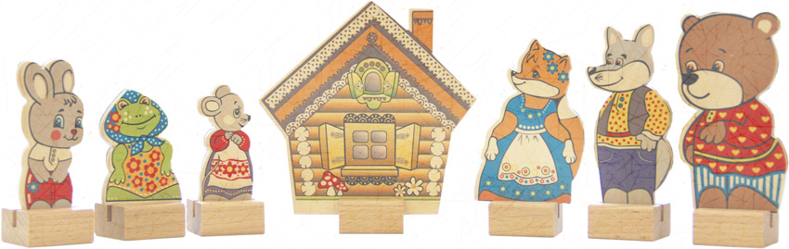
Речевое развитие
картинки с изображением животных и людей;
сюжетные картинки с изображением действий;
наборы картинок с различным пространственным положением одних и тех же персонажей;
элементарные виды детского домино и лото;
последовательности картинок, изображающие сюжеты детских сказок;
наборы фигур (деревянные или картонные), изображающие персонажей известных сказок;
звукозапись (медленная и отчётливая) детских народных сказок;
диафильмы;
игрушечный телефон.

Slide 17
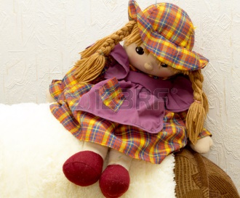
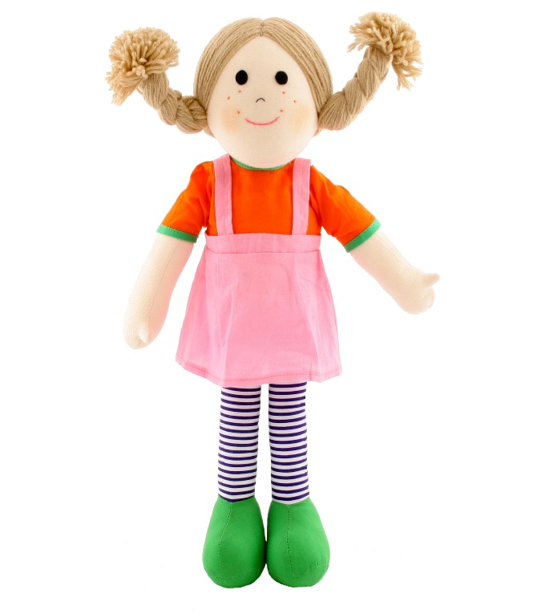
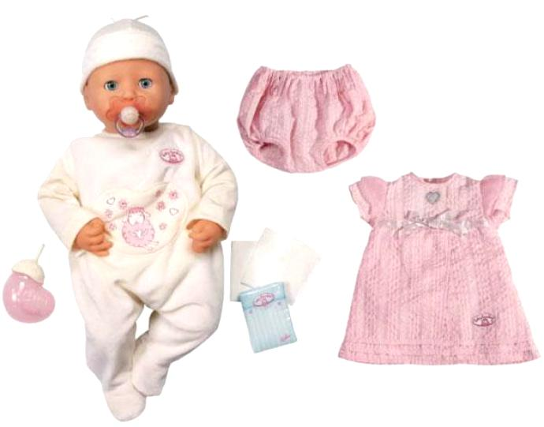
Предметная (процессуальная) игра. Игра ребёнка раннего возраста осуществляется с реалистическими игрушками, моделирующими знакомые ребёнку предметы. Это прежде всего куклы, среди которых могут быть:
тряпичные - гибкие (высота 30-40 см);
пластиковые - гибкие;
кукла-голыш с набором одежды;
кукла в одежде;
маленькие "пупсики" в разных позах.

Slide 18

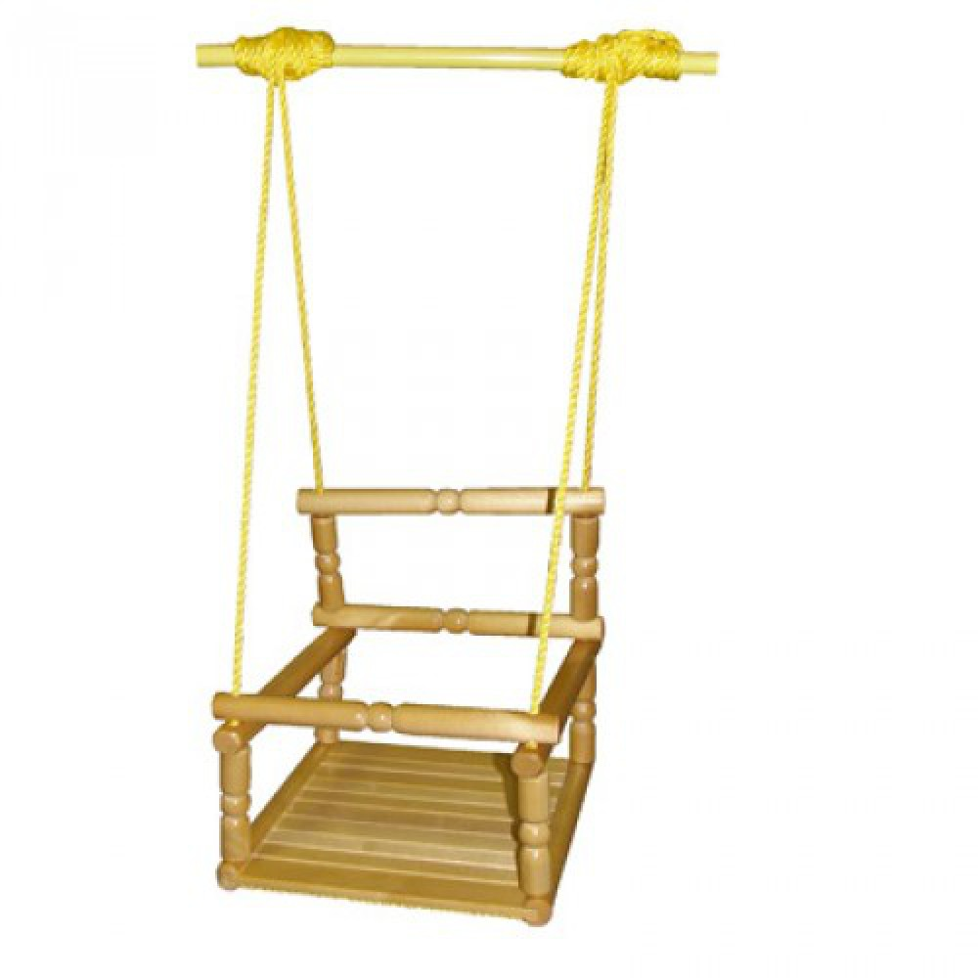
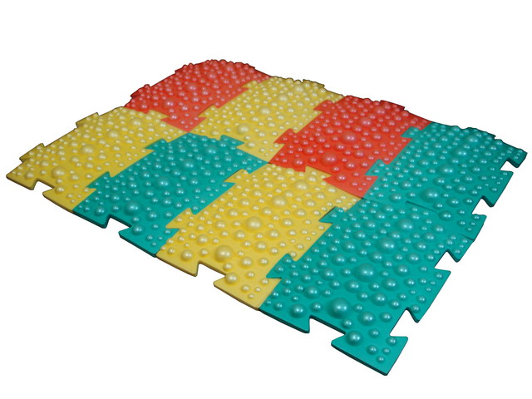
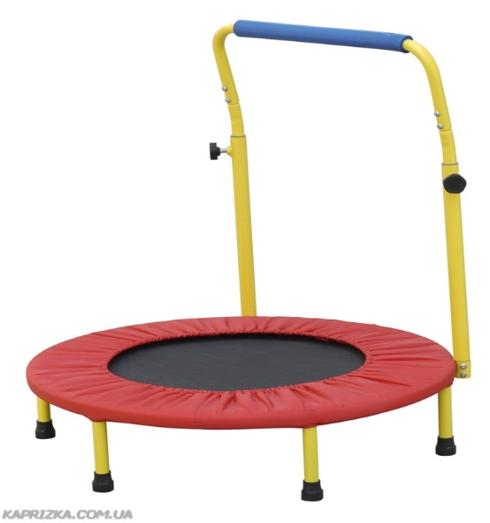
Игровые пособия, способствующие физическому развитию
Мячи (разных размеров). Обручи. Спортивное оборудование для малышей (качели, горки, кольца, лесенки, шведская стенка). Скамеечки для ходьбы. Коврики с разной поверхностью

Slide 19
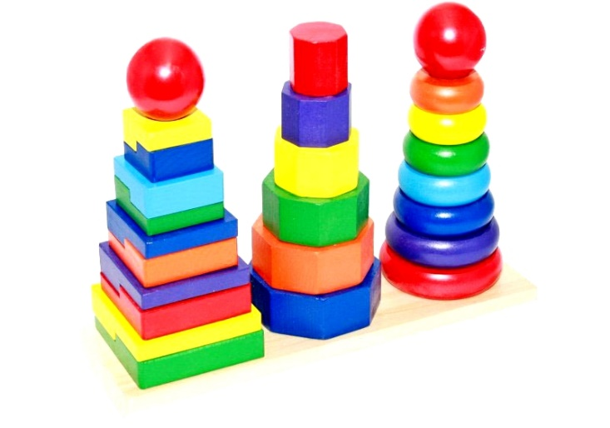
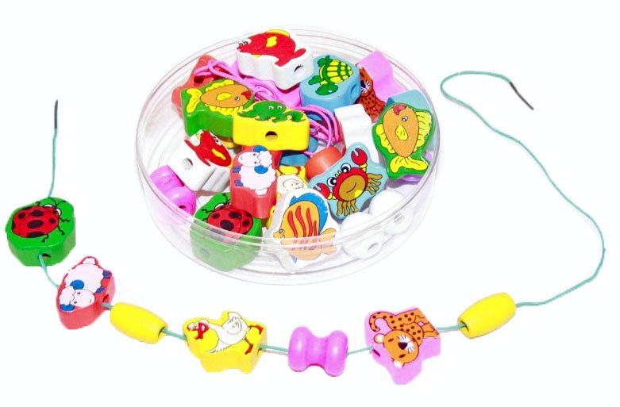
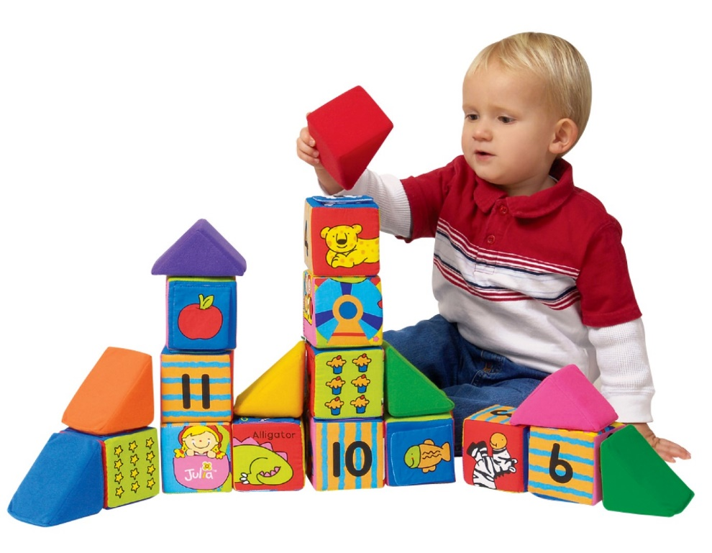
Целеустремлённость и настойчивость
фигурные пирамидки, предполагающие создание какого-либо объекта - собачки, ёлочки, снеговика и пр.;
пособия, предполагающие составление изображения из нескольких частей (кубики, разрезные картинки и др.);
составные игрушки - машинки, домики и пр.;
строительные наборы, предполагающие действия по зрительному образцу;
бусы для нанизывания;
шнуровки и застёжки.

Slide 20

Скоро в школу!
— Дошкольный возраст ( от 3 до 7лет ) — один из важных этапов в жизни ребенка, определяющей его дальнейшее развитие, ребенок уже чувствует свою самостоятельность и испытывает острую потребность в ее реализации.

Slide 21
Основные типы игрушек для дошкольников:
1. Конструктор. Конструирование — важнейший вид деятельности дошкольного возраста. Важно, чтобы игрушки конструкторского типа давали возможность максимально проявить свою фантазию и позволяли исследовать, экспериментировать, познавать.
2. Наборы для совместных игр — учат ребенка общению, принимать решения, уступать и действовать сообща.

Slide 22



3. Образные игрушки. К ним относятся все игрушки (в образе человека или животного) с которыми можно обращаться, как с живыми персонажами. В игре с ними малыш проигрывает свой жизненный опыт и «отрабатывает» волнующие его моменты человеческих взаимоотношений. 4. Пазлы — формируют пространственное мышление, развивают умение поэтапно решать поставленные задачи, вырабатывают усидчивость, сосредоточенность и концентрацию внимания.

Slide 23

ВНИМАНИЕ, АНТИИГРУШКА!
Это спецефическое средство информации, пропагандирующее антиценности. Она представляет опасность для жизни и здоровья детей, может причинять вред нормальному физическому, психическому и нравственно-духовному развитию. Она не соответствует санитарным нормам, несет агрессию, издает неприятный звук или сделана из материалов ядовитого цвета.

Slide 24



Виды антиигрушек и их вред для ребенка:
Страшные игрушки.
2. Чрезмерно детализированные игрушки
3. Смещение общепринятых ценностей

Slide 25



Slide 26



Slide 27


Slide 28

Игрушки группы риска:
ружья, стреляющие шариками, игрушечные мечи, копья, которыми можно пораниться (на первом месте по травматизму - игра «Дартс»). Игрушки с движущимися деталями Игрушки с мелкими деталями без ограничения возраста - это могут быть конструкторы или кукольные аксессуары. Игрушки, у которых лезет мех (могут вызвать негативные последствия от аллергии до удушья). Шумные игрушки, которые могут негативно воздействовать на слух.

Slide 29



Игрушки, сделанные своими руками.

Slide 30
Психологи советуют:
взрослые сами могут попрактиковаться в детском восприятии игрушек. Для этого нужно вынести все свои знания «за скобки» и увидеть игрушку как будто в первый раз, отвечая при этом на вопросы: Что это? Как это мне? Так ли это? Вы сами можете почувствовать восприятие ребенка, его магический мир, если увидите или почувствуете: первичное вызываемое чувство; способность игрушки оживать; чувства, возникающие от контакта с игрушкой (когда представляете, что она оживает); внутренние состояния ребенка, с которыми она связана; культурные контексты, в которые может увести воображение ребенка эта игрушка; действия, которые в отношении игрушки хочется совершить.

